Slide 1

Hilos java (168-169-170)
INTEGRANTES: ADRIÁN MOSQUERA​
ANDRES PALLANGO​
PAÚL SÁNCHEZ
NRC: 9877
FECHA: 10/07/2023
TUTOR: Ing. Mauricio Campaña
1

Slide 2

1 OBJETIVOS
2 MARCO TEÓRICO
2.1 JAVA
2.2 APACHE NETBEANS
2.3 CONCURRENCIA
2.4 HILOS
2.5 HILOS PARALELOS Y CONCURRENTES
2.6 TERMINOLOGIA Y METODOS
3 DESARROLLO
3.1 CREACIÓN DEL PROYECTO
3.2 CREACIÓN DE LOS PAQUETES PARA MVC
3.3 VIDEO 168.
3.4 VIDEO 169.
3.5 VIDEO 170
4 CONCLUSIONES
5 RECOMENDACIONES
6 BIBLIOGRAFÍA
2

Slide 3
1 OBJETIVOS
1 OBJETIVOS
2 MARCO TEÓRICO
2.1 JAVA
2.2 APACHE NETBEANS
2.3 CONCURRENCIA
2.4 HILOS
2.5 HILOS PARALELOS Y CONCURRENTES
2.6 TERMINOLOGIA Y METODOS
3 DESARROLLO
3.1 CREACIÓN DEL PROYECTO
3.2 CREACIÓN DE LOS PAQUETES PARA MVC
3.3 VIDEO 168.
3.4 VIDEO 169.
3.5 VIDEO 170
4 CONCLUSIONES
5 RECOMENDACIONES
6 BIBLIOGRAFÍA
Comprender la funcionalidad de los hilos en Java para ejecutar múltiples tareas al mismo así como también ver la manera en la que un programa realizado con hilos actúa de manera diferente a uno que no los utiliza.
3
3

Slide 4
2 Marco teórico
1 OBJETIVOS
2 MARCO TEÓRICO
2.1 JAVA
2.2 APACHE NETBEANS
2.3 CONCURRENCIA
2.4 HILOS
2.5 HILOS PARALELOS Y CONCURRENTES
2.6 TERMINOLOGIA Y METODOS
3 DESARROLLO
3.1 CREACIÓN DEL PROYECTO
3.2 CREACIÓN DE LOS PAQUETES PARA MVC
3.3 VIDEO 168.
3.4 VIDEO 169.
3.5 VIDEO 170
4 CONCLUSIONES
5 RECOMENDACIONES
6 BIBLIOGRAFÍA
2.1 JAVA
2.1.1 Definición
Java es un lenguaje de programación ampliamente utilizado para codificar aplicaciones de distintos indoles, desde aplicaciones de escritorio hasta tipo web, pasando por desarrollo de videojuegos, macrodatos, IA e IoT.
Actualmente la ultima versión numero 8 y cuenta con 3 versiones disponibles de Java las cuales son Java SE, Java EE y Java ME.
La mayor fortaleza de java es su capacidad de ser un lenguaje sumamente apto para ser aplicado en el paradigma orientado a objetos, lo cual es su mayor fortaleza en este aspecto.
4
4
4

Slide 5
2.2 APACHE NETBEANS.
1 OBJETIVOS
2 MARCO TEÓRICO
2.1 JAVA
2.2 APACHE NETBEANS
2.3 CONCURRENCIA
2.4 HILOS
2.5 HILOS PARALELOS Y CONCURRENTES
2.6 TERMINOLOGIA Y METODOS
3 DESARROLLO
3.1 CREACIÓN DEL PROYECTO
3.2 CREACIÓN DE LOS PAQUETES PARA MVC
3.3 VIDEO 168.
3.4 VIDEO 169.
3.5 VIDEO 170
4 CONCLUSIONES
5 RECOMENDACIONES
6 BIBLIOGRAFÍA
Apache netbeans es un entorno de desarrollo integrado (IDE) creado para principalmente el lenguaje de programación de Java, anteriormente conocido simplemente como netbeans, cambio su nombre a apache netbeans y actualmente se encuentra en la versión 15.
Este IDE ofrece una serie de plugins que pueden ser instalados para facilitar el trabajo al momento de desarrollar aplicaciones y ejecutarlas, como por ejemplo poder instalar de manera rápida y fácil el servidor de payara o glassfish.
Cabe recalcar que apache netbeans es completamente gratis para su uso tanto para fines empresariales como educativos, y que se puede encontrar fácilmente para su descarga en el sitio oficial, teniendo versiones para los sistemas operativos Windows, Mac, Linux y Solaris.
5
5
5

Slide 6
2.3 CONCURRENCIA
1 OBJETIVOS
2 MARCO TEÓRICO
2.1 JAVA
2.2 APACHE NETBEANS
2.3 CONCURRENCIA
2.4 HILOS
2.5 HILOS PARALELOS Y CONCURRENTES
2.6 TERMINOLOGIA Y METODOS
3 DESARROLLO
3.1 CREACIÓN DEL PROYECTO
3.2 CREACIÓN DE LOS PAQUETES PARA MVC
3.3 VIDEO 168.
3.4 VIDEO 169.
3.5 VIDEO 170
4 CONCLUSIONES
5 RECOMENDACIONES
6 BIBLIOGRAFÍA
La concurrencia es la ejecución de varios procesos a la vez, es decir, es la ejecución simultánea de múltiples tareas interactivamente. Estas tareas pueden ser un conjunto de procesos o hilos de ejecución creados por un único programa. Las tareas se pueden ejecutar en una sola CPU (multiprogramación), en varios procesadores, o en una red de computadores distribuidos.
6
6
6
5

Slide 7
2.4 HILOS
1 OBJETIVOS
2 MARCO TEÓRICO
2.1 JAVA
2.2 APACHE NETBEANS
2.3 CONCURRENCIA
2.4 HILOS
2.5 HILOS PARALELOS Y CONCURRENTES
2.6 TERMINOLOGIA Y METODOS
3 DESARROLLO
3.1 CREACIÓN DEL PROYECTO
3.2 CREACIÓN DE LOS PAQUETES PARA MVC
3.3 VIDEO 168.
3.4 VIDEO 169.
3.5 VIDEO 170
4 CONCLUSIONES
5 RECOMENDACIONES
6 BIBLIOGRAFÍA
Un hilo es un flujo de control dentro de un programa. Creando varios hilos podremos realizar varias tareas simultáneamente. Cada hilo tendrá sólo un contexto de ejecución (contador de programa, pila de ejecución). Es decir, a diferencia de los procesos UNIX, no tienen su propio espacio de memoria, sino que acceden todos al mismo espacio de memoria común, por lo que será importante su sincronización cuando tengamos varios hilos accediendo a los mismos objetos.
Los hilos son útiles porque permiten que el flujo del programa sea divido en dos o más partes, cada una ocupándose de alguna tarea de forma independiente. Por ejemplo un hilo puede encargarse de la comunicación con el usuario, mientras que otros actúan en segundo plano, realizando la transmisión de un fichero, accediendo a recursos del sistema (cargar sonidos, leer ficheros ...), etc.
7
7
6

Slide 8
2.5 HILOS PARALELOS Y CONCURRENTES.
1 OBJETIVOS
2 MARCO TEÓRICO
2.1 JAVA
2.2 APACHE NETBEANS
2.3 CONCURRENCIA
2.4 HILOS
2.5 HILOS PARALELOS Y CONCURRENTES
2.6 TERMINOLOGIA Y METODOS
3 DESARROLLO
3.1 CREACIÓN DEL PROYECTO
3.2 CREACIÓN DE LOS PAQUETES PARA MVC
3.3 VIDEO 168.
3.4 VIDEO 169.
3.5 VIDEO 170
4 CONCLUSIONES
5 RECOMENDACIONES
6 BIBLIOGRAFÍA
Un JavaBean es una clase destinada a almacenar una cantidad de datos e información de nuestro programa y cuyo principal fin es la de encapsular información para ser utilizada cuando se la llame o necesite, por lo general esta práctica se realiza con el fin de reutilizar código fuente o estructurar el código en unidades lo más sencillas posibles para ser consumidas..
8
8
6

Slide 9
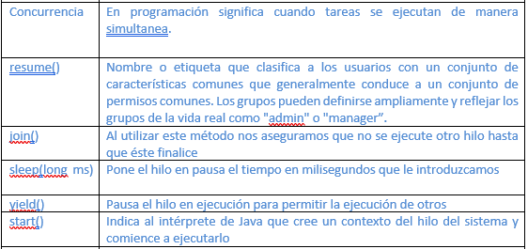
2.6 TERMINOLOGÍA Y METODOS DE HILOS EN JAVA.
1 OBJETIVOS
2 MARCO TEÓRICO
2.1 JAVA
2.2 APACHE NETBEANS
2.3 CONCURRENCIA
2.4 HILOS
2.5 HILOS PARALELOS Y CONCURRENTES
2.6 TERMINOLOGIA Y METODOS
3 DESARROLLO
3.1 CREACIÓN DEL PROYECTO
3.2 CREACIÓN DE LOS PAQUETES PARA MVC
3.3 VIDEO 168.
3.4 VIDEO 169.
3.5 VIDEO 170
4 CONCLUSIONES
5 RECOMENDACIONES
6 BIBLIOGRAFÍA
9
9
8
6

Slide 10
3 DESARROLLO
Para la presente práctica se continuará trabajando en el proyecto para la creacion de un programa que muestre pelotas en movimiento utilizando hilos.
10

Slide 11
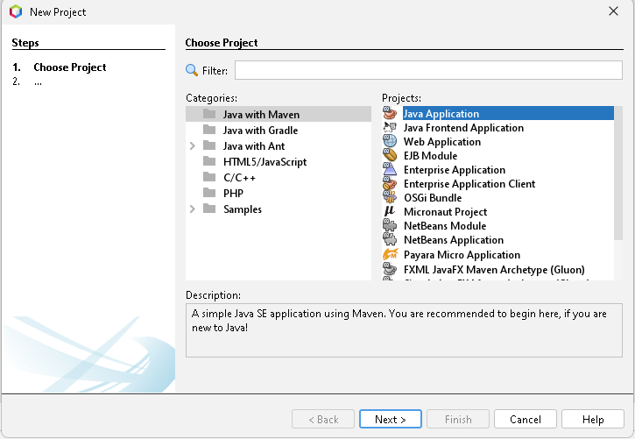
3. 1 CREACIÓN DEL PROYECTO
1 OBJETIVOS
2 MARCO TEÓRICO
2.1 JAVA
2.2 APACHE NETBEANS
2.3 CONCURRENCIA
2.4 HILOS
2.5 HILOS PARALELOS Y CONCURRENTES
2.6 TERMINOLOGIA Y METODOS
3 DESARROLLO
3.1 CREACIÓN DEL PROYECTO
3.2 CREACIÓN DE LOS PAQUETES PARA MVC
3.3 VIDEO 168.
3.4 VIDEO 169.
3.5 VIDEO 170
4 CONCLUSIONES
5 RECOMENDACIONES
6 BIBLIOGRAFÍA
1. Apache Netbeans y se sitúa en la Pestaña superior y selecciona File->New Project -> Java with Mave -> Java Application
11
11
8

Slide 12
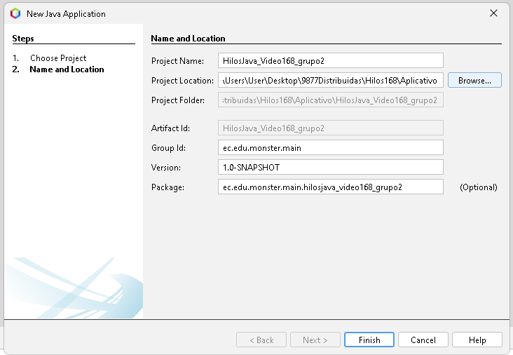
1 OBJETIVOS
2 MARCO TEÓRICO
2.1 JAVA
2.2 APACHE NETBEANS
2.3 CONCURRENCIA
2.4 HILOS
2.5 HILOS PARALELOS Y CONCURRENTES
2.6 TERMINOLOGIA Y METODOS
3 DESARROLLO
3.1 CREACIÓN DEL PROYECTO
3.2 CREACIÓN DE LOS PAQUETES PARA MVC
3.3 VIDEO 168.
3.4 VIDEO 169.
3.5 VIDEO 170
4 CONCLUSIONES
5 RECOMENDACIONES
6 BIBLIOGRAFÍA
2. Le da el siguiente nombre HilosJava_Video#_grupo#, y en la opción que dice localización del proyecto presiona buscar y selecciona la carpeta “aplicativo” que fue creada con anterioridad.
11
9
12

Slide 13
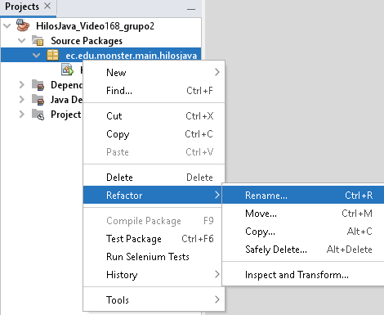
1 OBJETIVOS
2 MARCO TEÓRICO
2.1 JAVA
2.2 APACHE NETBEANS
2.3 CONCURRENCIA
2.4 HILOS
2.5 HILOS PARALELOS Y CONCURRENTES
2.6 TERMINOLOGIA Y METODOS
3 DESARROLLO
3.1 CREACIÓN DEL PROYECTO
3.2 CREACIÓN DE LOS PAQUETES PARA MVC
3.3 VIDEO 168.
3.4 VIDEO 169.
3.5 VIDEO 170
4 CONCLUSIONES
5 RECOMENDACIONES
6 BIBLIOGRAFÍA
6. Si desea para mas orden renombre el paquete creado inicialmente (ec.edu.monster.main.HilosJava_video#_grupo#) por “ec.edu.monster.main” Seleccione el paquete, luego->refactor->Rename..
16
9

Slide 14
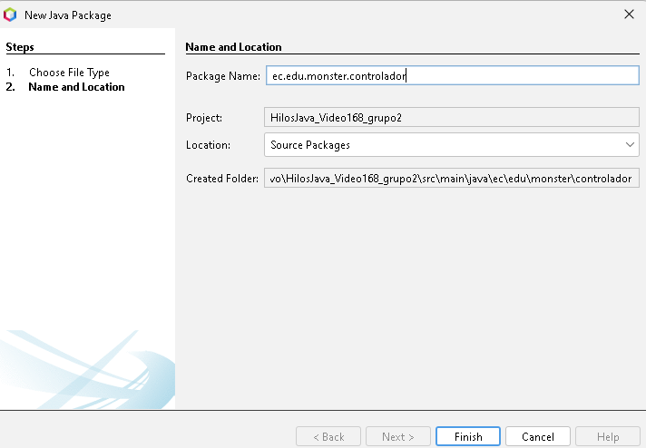
3.2 CREACIÓN DE LOS PAQUETES PARA MVC.
1 OBJETIVOS
2 MARCO TEÓRICO
2.1 JAVA
2.2 APACHE NETBEANS
2.3 CONCURRENCIA
2.4 HILOS
2.5 HILOS PARALELOS Y CONCURRENTES
2.6 TERMINOLOGIA Y METODOS
3 DESARROLLO
3.1 CREACIÓN DEL PROYECTO
3.2 CREACIÓN DE LOS PAQUETES PARA MVC
3.3 VIDEO 168.
3.4 VIDEO 169.
3.5 VIDEO 170
4 CONCLUSIONES
5 RECOMENDACIONES
6 BIBLIOGRAFÍA
1. De clic en sources packages->new->java package y en el nombre del paquete coloque ec.edu.monster.(modelo-vista-controlador) según requiera. .
14
16
17

Slide 15
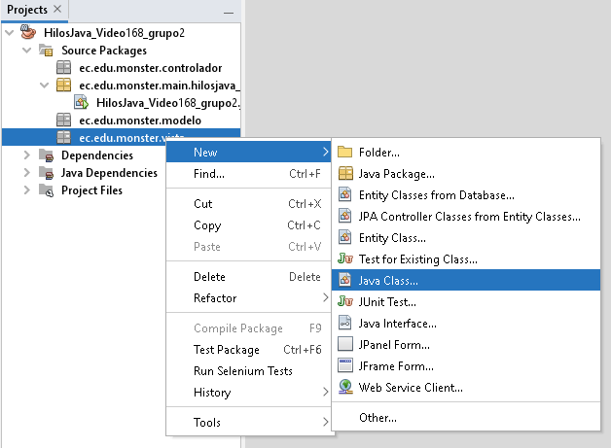
3.3 VIDEO 168 (CREACIÓN DE HILOS) 3.3.1 CODIFICACIÓN DE LOS ARCHIVOS DE LA VISTA
1 OBJETIVOS
2 MARCO TEÓRICO
2.1 JAVA
2.2 APACHE NETBEANS
2.3 CONCURRENCIA
2.4 HILOS
2.5 HILOS PARALELOS Y CONCURRENTES
2.6 TERMINOLOGIA Y METODOS
3 DESARROLLO
3.1 CREACIÓN DEL PROYECTO
3.2 CREACIÓN DE LOS PAQUETES PARA MVC
3.3 VIDEO 168.
3.4 VIDEO 169.
3.5 VIDEO 170
4 CONCLUSIONES
5 RECOMENDACIONES
6 BIBLIOGRAFÍA
1. De clic derecho en el paquete vista, luego nuevo y finalmente clase Java, cree 2 clases una llamada Vista y otra llamada LaminaPelotaVista .
14
16
17

Slide 16
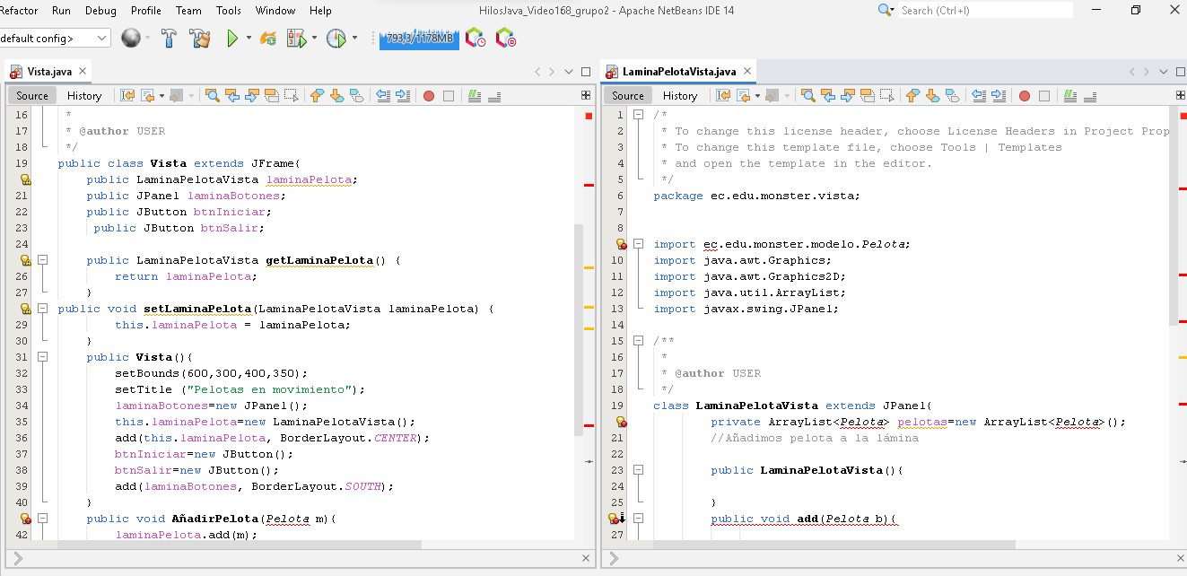
3.3.1 CODIFICACIÓN DE LOS ARCHIVOS DE LA VISTA
1 OBJETIVOS
2 MARCO TEÓRICO
2.1 JAVA
2.2 APACHE NETBEANS
2.3 CONCURRENCIA
2.4 HILOS
2.5 HILOS PARALELOS Y CONCURRENTES
2.6 TERMINOLOGIA Y METODOS
3 DESARROLLO
3.1 CREACIÓN DEL PROYECTO
3.2 CREACIÓN DE LOS PAQUETES PARA MVC
3.3 VIDEO 168.
3.4 VIDEO 169.
3.5 VIDEO 170
4 CONCLUSIONES
5 RECOMENDACIONES
6 BIBLIOGRAFÍA
2. Coloque el código de la izquierda en la clase vista y el derecho el LaminaPelotaVista
14
16
17

Slide 17
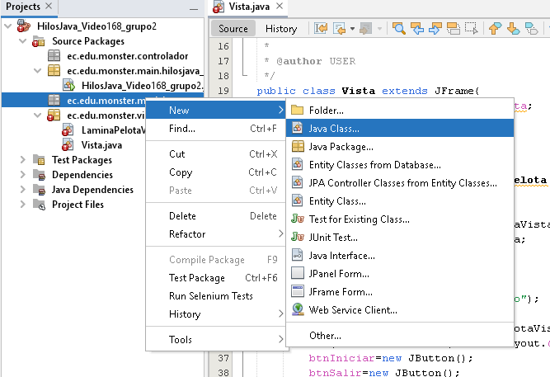
3.3.2 CODIFICACIÓN DE LOS ARCHIVOS DEL MODELO
1 OBJETIVOS
2 MARCO TEÓRICO
2.1 JAVA
2.2 APACHE NETBEANS
2.3 CONCURRENCIA
2.4 HILOS
2.5 HILOS PARALELOS Y CONCURRENTES
2.6 TERMINOLOGIA Y METODOS
3 DESARROLLO
3.1 CREACIÓN DEL PROYECTO
3.2 CREACIÓN DE LOS PAQUETES PARA MVC
3.3 VIDEO 168.
3.4 VIDEO 169.
3.5 VIDEO 170
4 CONCLUSIONES
5 RECOMENDACIONES
6 BIBLIOGRAFÍA
1. De clic derecho en el paquete vista, luego nuevo y finalmente clase Java, cree 2 clases una llamada Pelota y otra llamada PelotaHilos.
14
16
17

Slide 18
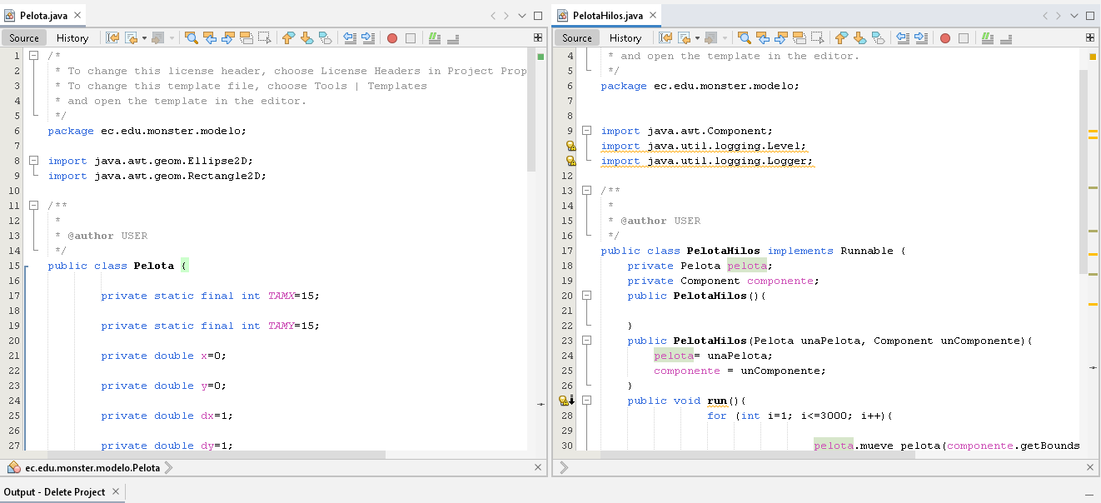
3.3.2 CODIFICACIÓN DE LOS ARCHIVOS DEL MODELO
1 OBJETIVOS
2 MARCO TEÓRICO
2.1 JAVA
2.2 APACHE NETBEANS
2.3 CONCURRENCIA
2.4 HILOS
2.5 HILOS PARALELOS Y CONCURRENTES
2.6 TERMINOLOGIA Y METODOS
3 DESARROLLO
3.1 CREACIÓN DEL PROYECTO
3.2 CREACIÓN DE LOS PAQUETES PARA MVC
3.3 VIDEO 168.
3.4 VIDEO 169.
3.5 VIDEO 170
4 CONCLUSIONES
5 RECOMENDACIONES
6 BIBLIOGRAFÍA
2. Coloque el código de la izquierda en la clase Pelota y el derecho el PelotaHilos
14
16
17

Slide 19
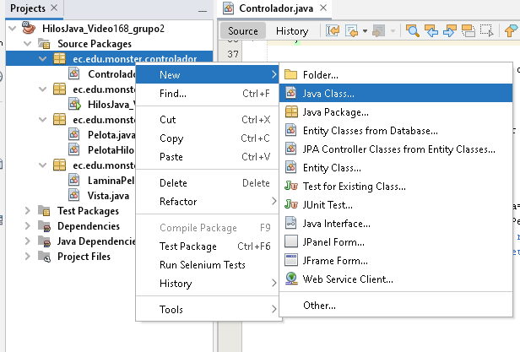
3.3.3 CODIFICACIÓN DE LOS ARCHIVOS DEL Controlador
1 OBJETIVOS
2 MARCO TEÓRICO
2.1 JAVA
2.2 APACHE NETBEANS
2.3 CONCURRENCIA
2.4 HILOS
2.5 HILOS PARALELOS Y CONCURRENTES
2.6 TERMINOLOGIA Y METODOS
3 DESARROLLO
3.1 CREACIÓN DEL PROYECTO
3.2 CREACIÓN DE LOS PAQUETES PARA MVC
3.3 VIDEO 168.
3.4 VIDEO 169.
3.5 VIDEO 170
4 CONCLUSIONES
5 RECOMENDACIONES
6 BIBLIOGRAFÍA
1. De clic derecho en el paquete vista, luego nuevo y finalmente clase Java, cree 1 clases una llamada Controlador.
14
16
17

Slide 20
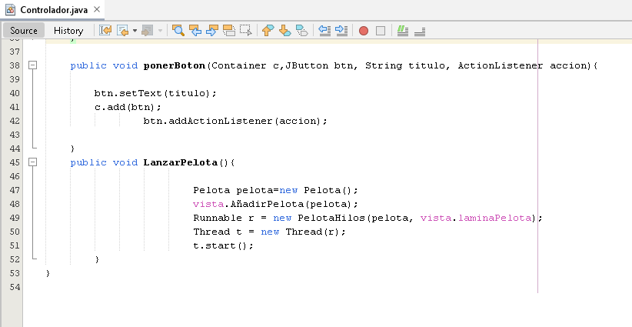
3.3.3 CODIFICACIÓN DE LOS ARCHIVOS DEL Controlador
1 OBJETIVOS
2 MARCO TEÓRICO
2.1 JAVA
2.2 APACHE NETBEANS
2.3 CONCURRENCIA
2.4 HILOS
2.5 HILOS PARALELOS Y CONCURRENTES
2.6 TERMINOLOGIA Y METODOS
3 DESARROLLO
3.1 CREACIÓN DEL PROYECTO
3.2 CREACIÓN DE LOS PAQUETES PARA MVC
3.3 VIDEO 168.
3.4 VIDEO 169.
3.5 VIDEO 170
4 CONCLUSIONES
5 RECOMENDACIONES
6 BIBLIOGRAFÍA
2. Coloque el siguiente código en el controlador
14
16
17

Slide 21
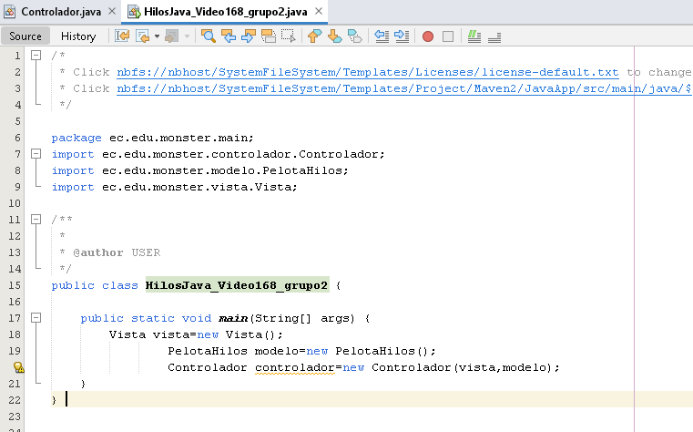
3.3.4 CODIFICACIÓN DE LOS ARCHIVOS DEL Paquete principal.
1 OBJETIVOS
2 MARCO TEÓRICO
2.1 JAVA
2.2 APACHE NETBEANS
2.3 CONCURRENCIA
2.4 HILOS
2.5 HILOS PARALELOS Y CONCURRENTES
2.6 TERMINOLOGIA Y METODOS
3 DESARROLLO
3.1 CREACIÓN DEL PROYECTO
3.2 CREACIÓN DE LOS PAQUETES PARA MVC
3.3 VIDEO 168.
3.4 VIDEO 169.
3.5 VIDEO 170
4 CONCLUSIONES
5 RECOMENDACIONES
6 BIBLIOGRAFÍA
1. Abra el archivo que fue creado por defecto dentro del paquete main y proceda a colocar el siguiente código.
14
16
17

Slide 22
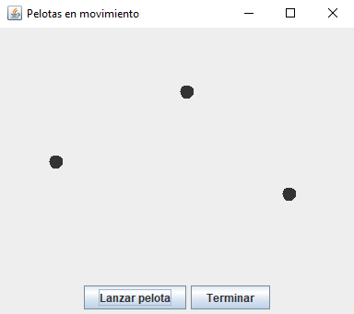
3.3.5 EJECUCIÓN DEL PROYECTO.
1 OBJETIVOS
2 MARCO TEÓRICO
2.1 JAVA
2.2 APACHE NETBEANS
2.3 CONCURRENCIA
2.4 HILOS
2.5 HILOS PARALELOS Y CONCURRENTES
2.6 TERMINOLOGIA Y METODOS
3 DESARROLLO
3.1 CREACIÓN DEL PROYECTO
3.2 CREACIÓN DE LOS PAQUETES PARA MVC
3.3 VIDEO 168.
3.4 VIDEO 169.
3.5 VIDEO 170
4 CONCLUSIONES
5 RECOMENDACIONES
6 BIBLIOGRAFÍA
1. Ejecute el proyecto
14
16
17

Slide 23
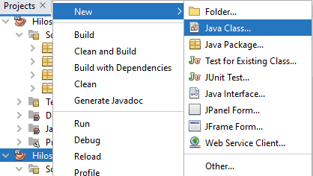
3.4 VIDEO 169 (CREACIÓN DE HILOS) 3.4.1 CODIFICACIÓN DE LOS ARCHIVOS DE LA VISTA
1 OBJETIVOS
2 MARCO TEÓRICO
2.1 JAVA
2.2 APACHE NETBEANS
2.3 CONCURRENCIA
2.4 HILOS
2.5 HILOS PARALELOS Y CONCURRENTES
2.6 TERMINOLOGIA Y METODOS
3 DESARROLLO
3.1 CREACIÓN DEL PROYECTO
3.2 CREACIÓN DE LOS PAQUETES PARA MVC
3.3 VIDEO 168.
3.4 VIDEO 169.
3.5 VIDEO 170
4 CONCLUSIONES
5 RECOMENDACIONES
6 BIBLIOGRAFÍA
1. De clic derecho en el paquete vista, luego nuevo y finalmente clase Java, cree 2 clases una llamada Vista y otra llamada LaminaPelotaVista .
14
16
17

Slide 24
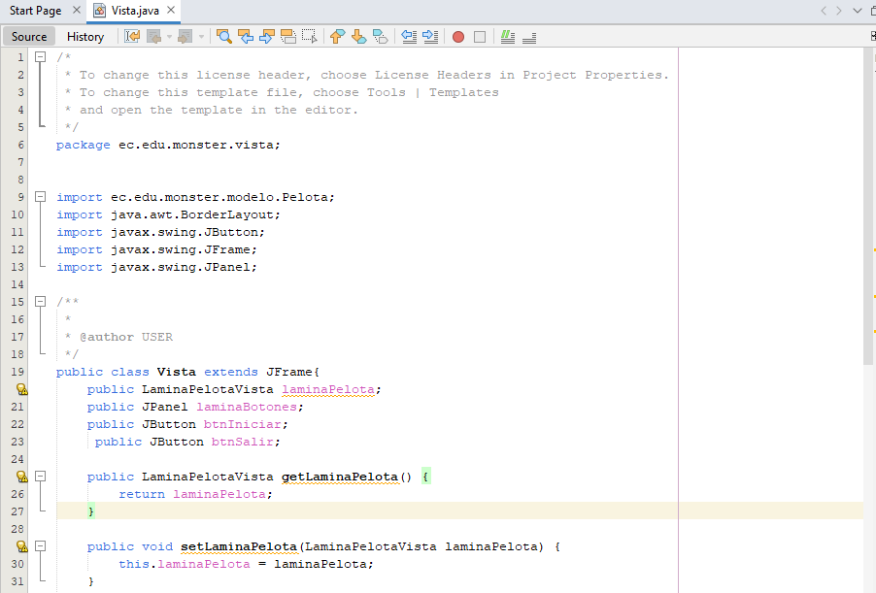
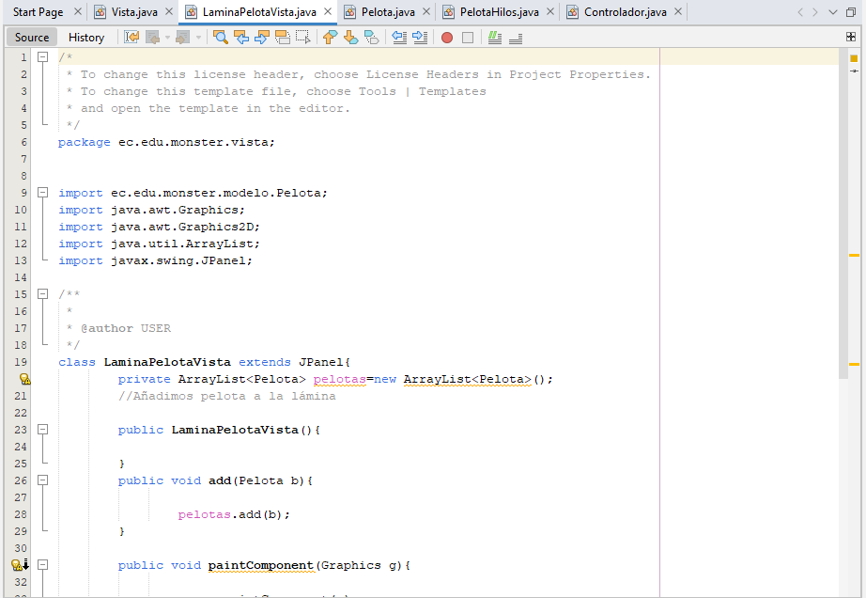
3.4.1 CODIFICACIÓN DE LOS ARCHIVOS DE LA VISTA
1 OBJETIVOS
2 MARCO TEÓRICO
2.1 JAVA
2.2 APACHE NETBEANS
2.3 CONCURRENCIA
2.4 HILOS
2.5 HILOS PARALELOS Y CONCURRENTES
2.6 TERMINOLOGIA Y METODOS
3 DESARROLLO
3.1 CREACIÓN DEL PROYECTO
3.2 CREACIÓN DE LOS PAQUETES PARA MVC
3.3 VIDEO 168.
3.4 VIDEO 169.
3.5 VIDEO 170
4 CONCLUSIONES
5 RECOMENDACIONES
6 BIBLIOGRAFÍA
2. Coloque el código de la izquierda en la clase vista y el derecho el LaminaPelotaVista
14
16
17

Slide 25
3.4.2 CODIFICACIÓN DE LOS ARCHIVOS DEL MODELO
1 OBJETIVOS
2 MARCO TEÓRICO
2.1 JAVA
2.2 APACHE NETBEANS
2.3 CONCURRENCIA
2.4 HILOS
2.5 HILOS PARALELOS Y CONCURRENTES
2.6 TERMINOLOGIA Y METODOS
3 DESARROLLO
3.1 CREACIÓN DEL PROYECTO
3.2 CREACIÓN DE LOS PAQUETES PARA MVC
3.3 VIDEO 168.
3.4 VIDEO 169.
3.5 VIDEO 170
4 CONCLUSIONES
5 RECOMENDACIONES
6 BIBLIOGRAFÍA
1. De clic derecho en el paquete vista, luego nuevo y finalmente clase Java, cree 2 clases una llamada Pelota y otra llamada PelotaHilos.
14
16
17

Slide 26
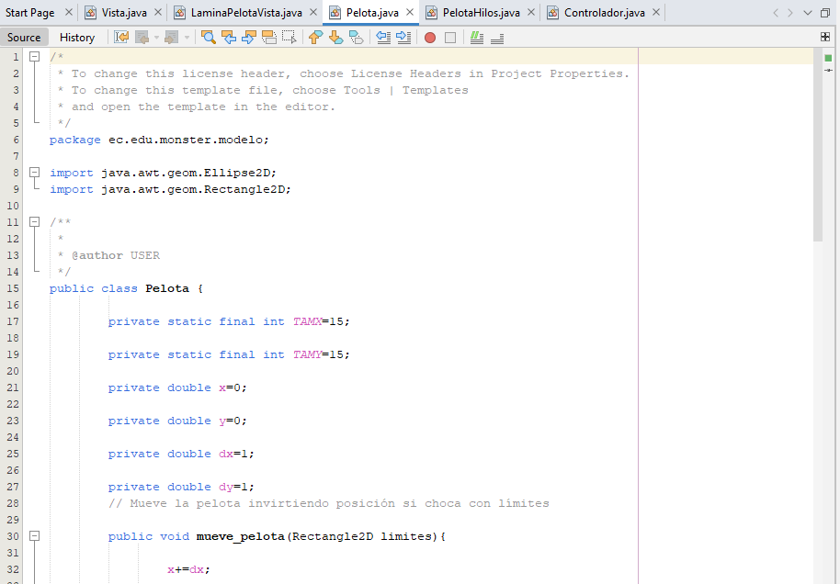
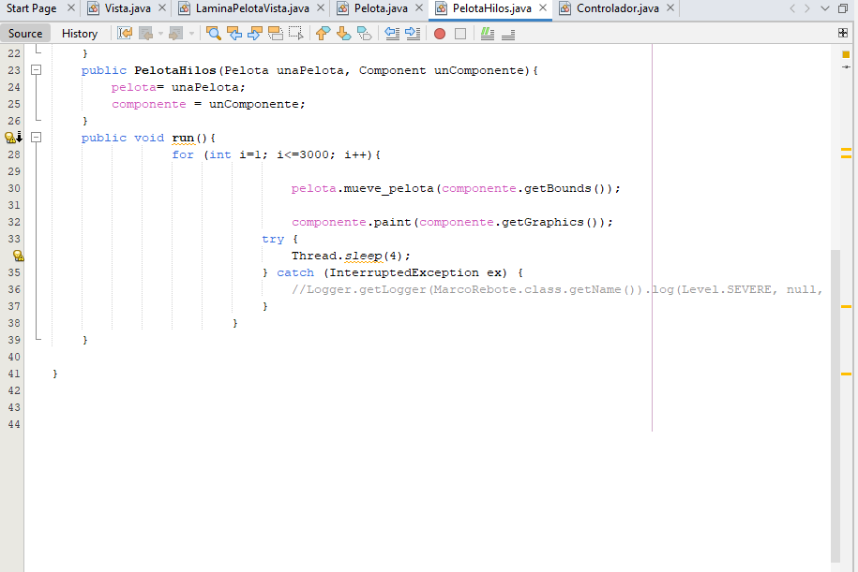
3.4.2 CODIFICACIÓN DE LOS ARCHIVOS DEL MODELO
1 OBJETIVOS
2 MARCO TEÓRICO
2.1 JAVA
2.2 APACHE NETBEANS
2.3 CONCURRENCIA
2.4 HILOS
2.5 HILOS PARALELOS Y CONCURRENTES
2.6 TERMINOLOGIA Y METODOS
3 DESARROLLO
3.1 CREACIÓN DEL PROYECTO
3.2 CREACIÓN DE LOS PAQUETES PARA MVC
3.3 VIDEO 168.
3.4 VIDEO 169.
3.5 VIDEO 170
4 CONCLUSIONES
5 RECOMENDACIONES
6 BIBLIOGRAFÍA
2. Coloque el código de la izquierda en la clase Pelota y el derecho el PelotaHilos
14
16
17

Slide 27
3.4.3 CODIFICACIÓN DE LOS ARCHIVOS DEL Controlador
1 OBJETIVOS
2 MARCO TEÓRICO
2.1 JAVA
2.2 APACHE NETBEANS
2.3 CONCURRENCIA
2.4 HILOS
2.5 HILOS PARALELOS Y CONCURRENTES
2.6 TERMINOLOGIA Y METODOS
3 DESARROLLO
3.1 CREACIÓN DEL PROYECTO
3.2 CREACIÓN DE LOS PAQUETES PARA MVC
3.3 VIDEO 168.
3.4 VIDEO 169.
3.5 VIDEO 170
4 CONCLUSIONES
5 RECOMENDACIONES
6 BIBLIOGRAFÍA
1. De clic derecho en el paquete vista, luego nuevo y finalmente clase Java, cree 1 clases una llamada Controlador.
14
16
17

Slide 28
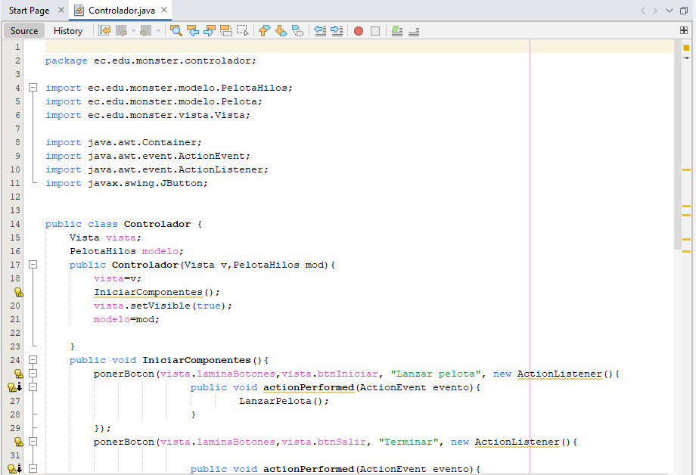
3.4.3 CODIFICACIÓN DE LOS ARCHIVOS DEL Controlador
1 OBJETIVOS
2 MARCO TEÓRICO
2.1 JAVA
2.2 APACHE NETBEANS
2.3 CONCURRENCIA
2.4 HILOS
2.5 HILOS PARALELOS Y CONCURRENTES
2.6 TERMINOLOGIA Y METODOS
3 DESARROLLO
3.1 CREACIÓN DEL PROYECTO
3.2 CREACIÓN DE LOS PAQUETES PARA MVC
3.3 VIDEO 168.
3.4 VIDEO 169.
3.5 VIDEO 170
4 CONCLUSIONES
5 RECOMENDACIONES
6 BIBLIOGRAFÍA
2. Coloque el siguiente código en el controlador
14
16
17

Slide 29
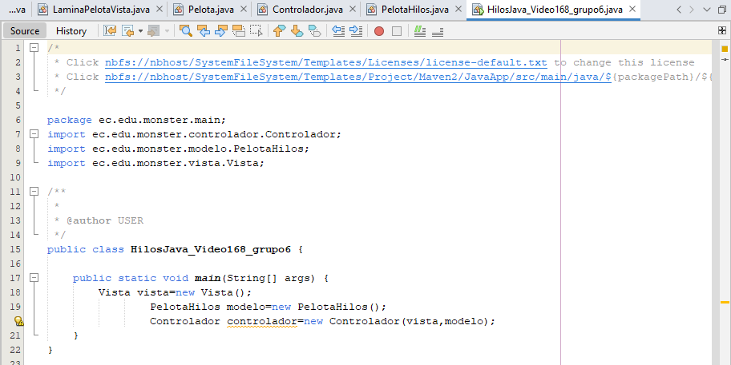
3.4.4 CODIFICACIÓN DE LOS ARCHIVOS DEL Paquete principal.
1 OBJETIVOS
2 MARCO TEÓRICO
2.1 JAVA
2.2 APACHE NETBEANS
2.3 CONCURRENCIA
2.4 HILOS
2.5 HILOS PARALELOS Y CONCURRENTES
2.6 TERMINOLOGIA Y METODOS
3 DESARROLLO
3.1 CREACIÓN DEL PROYECTO
3.2 CREACIÓN DE LOS PAQUETES PARA MVC
3.3 VIDEO 168.
3.4 VIDEO 169.
3.5 VIDEO 170
4 CONCLUSIONES
5 RECOMENDACIONES
6 BIBLIOGRAFÍA
1. Abra el archivo que fue creado por defecto dentro del paquete main y proceda a colocar el siguiente código.
14
16
17

Slide 30
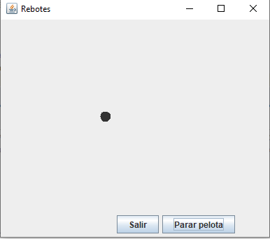
3.4.5 EJECUCIÓN DEL PROYECTO.
1 OBJETIVOS
2 MARCO TEÓRICO
2.1 JAVA
2.2 APACHE NETBEANS
2.3 CONCURRENCIA
2.4 HILOS
2.5 HILOS PARALELOS Y CONCURRENTES
2.6 TERMINOLOGIA Y METODOS
3 DESARROLLO
3.1 CREACIÓN DEL PROYECTO
3.2 CREACIÓN DE LOS PAQUETES PARA MVC
3.3 VIDEO 168.
3.4 VIDEO 169.
3.5 VIDEO 170
4 CONCLUSIONES
5 RECOMENDACIONES
6 BIBLIOGRAFÍA
1. Ejecute el proyecto
14
16
17

Slide 31
3.5 VIDEO 170 (CREACIÓN DE HILOS) 3.4.1 CODIFICACIÓN DE LOS ARCHIVOS DE LA VISTA
1 OBJETIVOS
2 MARCO TEÓRICO
2.1 JAVA
2.2 APACHE NETBEANS
2.3 CONCURRENCIA
2.4 HILOS
2.5 HILOS PARALELOS Y CONCURRENTES
2.6 TERMINOLOGIA Y METODOS
3 DESARROLLO
3.1 CREACIÓN DEL PROYECTO
3.2 CREACIÓN DE LOS PAQUETES PARA MVC
3.3 VIDEO 168.
3.4 VIDEO 169.
3.5 VIDEO 170
4 CONCLUSIONES
5 RECOMENDACIONES
6 BIBLIOGRAFÍA
1. De clic derecho en el paquete vista, luego nuevo y finalmente clase Java, cree 2 clases una llamada Vista y otra llamada LaminaPelotaVista .
14
16
17

Slide 32
3.5.1 CODIFICACIÓN DE LOS ARCHIVOS DE LA VISTA
1 OBJETIVOS
2 MARCO TEÓRICO
2.1 JAVA
2.2 APACHE NETBEANS
2.3 CONCURRENCIA
2.4 HILOS
2.5 HILOS PARALELOS Y CONCURRENTES
2.6 TERMINOLOGIA Y METODOS
3 DESARROLLO
3.1 CREACIÓN DEL PROYECTO
3.2 CREACIÓN DE LOS PAQUETES PARA MVC
3.3 VIDEO 168.
3.4 VIDEO 169.
3.5 VIDEO 170
4 CONCLUSIONES
5 RECOMENDACIONES
6 BIBLIOGRAFÍA
2. Coloque el código de la izquierda en la clase vista y el derecho el LaminaPelotaVista
14
16
17

Slide 33
3.5.2 CODIFICACIÓN DE LOS ARCHIVOS DEL MODELO
1 OBJETIVOS
2 MARCO TEÓRICO
2.1 JAVA
2.2 APACHE NETBEANS
2.3 CONCURRENCIA
2.4 HILOS
2.5 HILOS PARALELOS Y CONCURRENTES
2.6 TERMINOLOGIA Y METODOS
3 DESARROLLO
3.1 CREACIÓN DEL PROYECTO
3.2 CREACIÓN DE LOS PAQUETES PARA MVC
3.3 VIDEO 168.
3.4 VIDEO 169.
3.5 VIDEO 170
4 CONCLUSIONES
5 RECOMENDACIONES
6 BIBLIOGRAFÍA
1. De clic derecho en el paquete vista, luego nuevo y finalmente clase Java, cree 2 clases una llamada Pelota y otra llamada PelotaHilos.
14
16
17

Slide 34
3.5.2 CODIFICACIÓN DE LOS ARCHIVOS DEL MODELO
1 OBJETIVOS
2 MARCO TEÓRICO
2.1 JAVA
2.2 APACHE NETBEANS
2.3 CONCURRENCIA
2.4 HILOS
2.5 HILOS PARALELOS Y CONCURRENTES
2.6 TERMINOLOGIA Y METODOS
3 DESARROLLO
3.1 CREACIÓN DEL PROYECTO
3.2 CREACIÓN DE LOS PAQUETES PARA MVC
3.3 VIDEO 168.
3.4 VIDEO 169.
3.5 VIDEO 170
4 CONCLUSIONES
5 RECOMENDACIONES
6 BIBLIOGRAFÍA
2. Coloque el código de la izquierda en la clase Pelota y el derecho el PelotaHilos
14
16
17

Slide 35
3.5.3 CODIFICACIÓN DE LOS ARCHIVOS DEL Controlador
1 OBJETIVOS
2 MARCO TEÓRICO
2.1 JAVA
2.2 APACHE NETBEANS
2.3 CONCURRENCIA
2.4 HILOS
2.5 HILOS PARALELOS Y CONCURRENTES
2.6 TERMINOLOGIA Y METODOS
3 DESARROLLO
3.1 CREACIÓN DEL PROYECTO
3.2 CREACIÓN DE LOS PAQUETES PARA MVC
3.3 VIDEO 168.
3.4 VIDEO 169.
3.5 VIDEO 170
4 CONCLUSIONES
5 RECOMENDACIONES
6 BIBLIOGRAFÍA
1. De clic derecho en el paquete vista, luego nuevo y finalmente clase Java, cree 1 clases una llamada Controlador.
14
16
17

Slide 36
3.5.3 CODIFICACIÓN DE LOS ARCHIVOS DEL Controlador
1 OBJETIVOS
2 MARCO TEÓRICO
2.1 JAVA
2.2 APACHE NETBEANS
2.3 CONCURRENCIA
2.4 HILOS
2.5 HILOS PARALELOS Y CONCURRENTES
2.6 TERMINOLOGIA Y METODOS
3 DESARROLLO
3.1 CREACIÓN DEL PROYECTO
3.2 CREACIÓN DE LOS PAQUETES PARA MVC
3.3 VIDEO 168.
3.4 VIDEO 169.
3.5 VIDEO 170
4 CONCLUSIONES
5 RECOMENDACIONES
6 BIBLIOGRAFÍA
2. Coloque el siguiente código en el controlador
14
16
17

Slide 37
3.5.4 CODIFICACIÓN DE LOS ARCHIVOS DEL Paquete principal.
1 OBJETIVOS
2 MARCO TEÓRICO
2.1 JAVA
2.2 APACHE NETBEANS
2.3 CONCURRENCIA
2.4 HILOS
2.5 HILOS PARALELOS Y CONCURRENTES
2.6 TERMINOLOGIA Y METODOS
3 DESARROLLO
3.1 CREACIÓN DEL PROYECTO
3.2 CREACIÓN DE LOS PAQUETES PARA MVC
3.3 VIDEO 168.
3.4 VIDEO 169.
3.5 VIDEO 170
4 CONCLUSIONES
5 RECOMENDACIONES
6 BIBLIOGRAFÍA
1. Abra el archivo que fue creado por defecto dentro del paquete main y proceda a colocar el siguiente código.
14
16
17

Slide 38
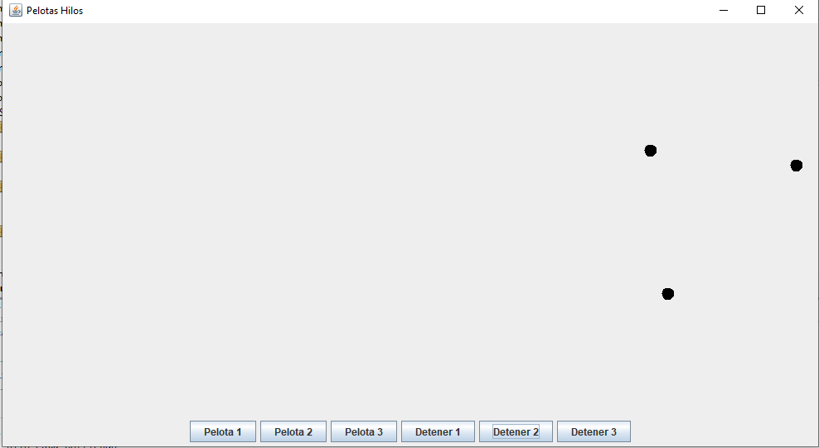
3.5.5 EJECUCIÓN DEL PROYECTO.
1 OBJETIVOS
2 MARCO TEÓRICO
2.1 JAVA
2.2 APACHE NETBEANS
2.3 CONCURRENCIA
2.4 HILOS
2.5 HILOS PARALELOS Y CONCURRENTES
2.6 TERMINOLOGIA Y METODOS
3 DESARROLLO
3.1 CREACIÓN DEL PROYECTO
3.2 CREACIÓN DE LOS PAQUETES PARA MVC
3.3 VIDEO 168.
3.4 VIDEO 169.
3.5 VIDEO 170
4 CONCLUSIONES
5 RECOMENDACIONES
6 BIBLIOGRAFÍA
1. Ejecute el proyecto
14
16
17

Slide 39
4 CONCLUSIONES
1 OBJETIVOS
2 MARCO TEÓRICO
2.1 JAVA
2.2 APACHE NETBEANS
2.3 CONCURRENCIA
2.4 HILOS
2.5 HILOS PARALELOS Y CONCURRENTES
2.6 TERMINOLOGIA Y METODOS
3 DESARROLLO
3.1 CREACIÓN DEL PROYECTO
3.2 CREACIÓN DE LOS PAQUETES PARA MVC
3.3 VIDEO 168.
3.4 VIDEO 169.
3.5 VIDEO 170
4 CONCLUSIONES
5 RECOMENDACIONES
6 BIBLIOGRAFÍA
Los Hilos en java nos permite generar programas capaces de realizar múltiples tareas al mismo tiempo que pueden aprovechar todas las capacidades de procesamiento de un computador.
Java nos permite generar proyectos con la capacidad de utilizar hilos de manera fácil y rápida ya que incluye métodos y bibliotecas propias.
Cuando se utilizan hilos las capacidades de nuestros proyectos aumentan ya que pueden hacer más tareas a la vez.
35
26
37

Slide 40
5 RECOMENDACIONES
1 OBJETIVOS
2 MARCO TEÓRICO
2.1 JAVA
2.2 APACHE NETBEANS
2.3 CONCURRENCIA
2.4 HILOS
2.5 HILOS PARALELOS Y CONCURRENTES
2.6 TERMINOLOGIA Y METODOS
3 DESARROLLO
3.1 CREACIÓN DEL PROYECTO
3.2 CREACIÓN DE LOS PAQUETES PARA MVC
3.3 VIDEO 168.
3.4 VIDEO 169.
3.5 VIDEO 170
4 CONCLUSIONES
5 RECOMENDACIONES
6 BIBLIOGRAFÍA
Se recomienda renombrar el paquete principal del proyecto ya que esto nos ayuda a tener una mejor organización de nuestro código.
Utilizar el modelo MVC ya que de esta manera podemos realizar modificaciones de nuestros programas sin la necesidad de cambiar todo el código.
36
27
38

Slide 41
6 BIBLIOGRAFÍA
1 OBJETIVOS
2 MARCO TEÓRICO
2.1 JAVA
2.2 APACHE NETBEANS
2.3 CONCURRENCIA
2.4 HILOS
2.5 HILOS PARALELOS Y CONCURRENTES
2.6 TERMINOLOGIA Y METODOS
3 DESARROLLO
3.1 CREACIÓN DEL PROYECTO
3.2 CREACIÓN DE LOS PAQUETES PARA MVC
3.3 VIDEO 168.
3.4 VIDEO 169.
3.5 VIDEO 170
4 CONCLUSIONES
5 RECOMENDACIONES
6 BIBLIOGRAFÍA
[1] | [1] ORACLE CORPORATION, «JAVA INTRODUCCION,» ORACLE CORPORATION, 2017. [En línea]. Available: https://aws.amazon.com/es/what-is/java/. [Último acceso: 05 11 2022].
 | [2] Netbeans, «Welcome to Apache NetBeans,» Netbeans, [En línea]. Available: https://netbeans.apache.org/. [Último acceso: 05 11 2022].
] | [3]theastrology, «theastrology,» theastrology, 2018. [En línea]. Available: https://es.theastrologypage.com/concurrency. [Último acceso: 26 11 2022].
 | [4] EDTeam, «EDTeam,» EDTeam, 2018. [En línea]. Available: https://ed.team/blog/como-funcionan-los-hilos-en-programacion. [Último acceso: 26 11 2022].
] | [5] Universidad de Alicante, «Universidad de Alicante,» Universidad de Alicante, 2012. [En línea]. Available: http://www.jtech.ua.es/dadm/restringido/java/sesion05-apuntes.html#:~:text=En%20Java%20los%20hilos%20est%C3%A1n,definir%20el%20m%C3%A9todo%20run().. [Último acceso: 26 11 2022].
37
28
39

